Slide 1

Encuentro con secretarios
Plan Nacional de Desarrollo
2018-2022

Slide 2
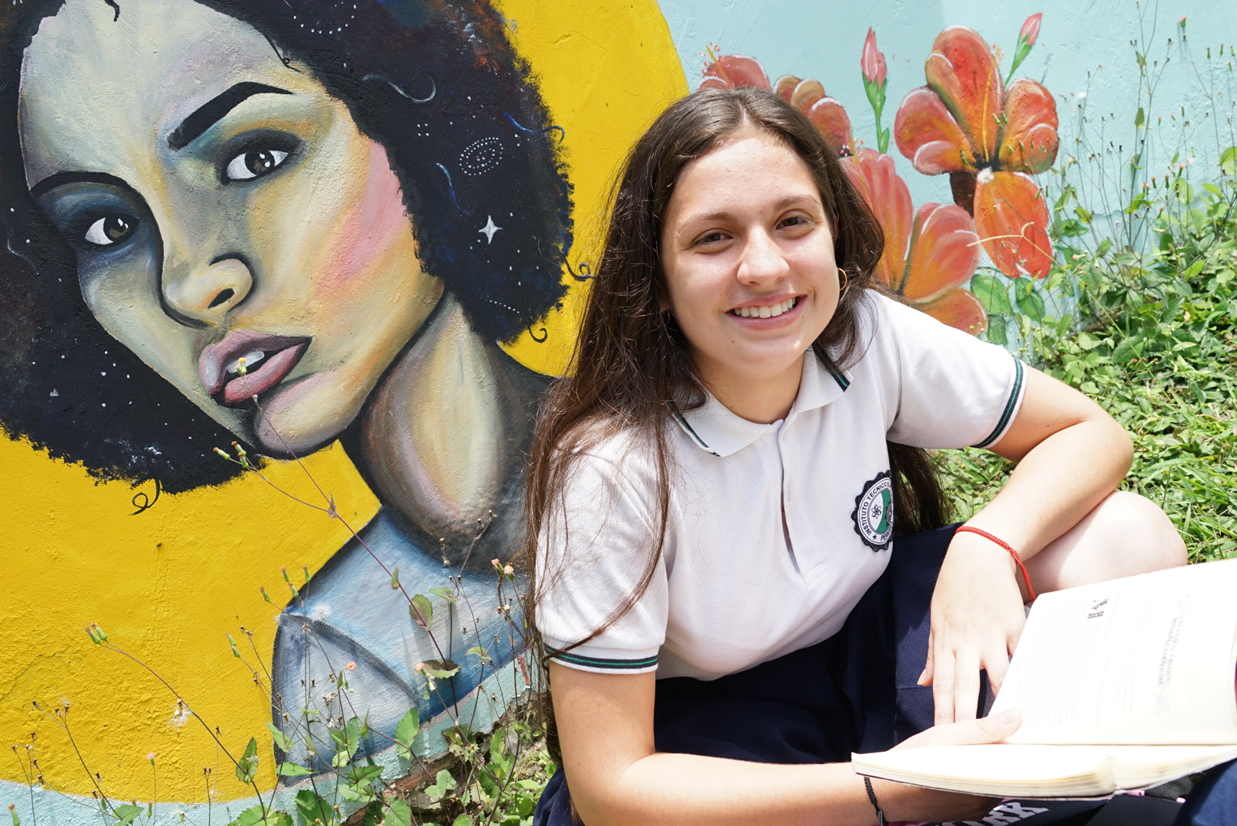
Contenido
1. Contexto
2. Diagnóstico del sector educación
3. Objetivos y estrategias
4. Metas del cuatrienio

Slide 3
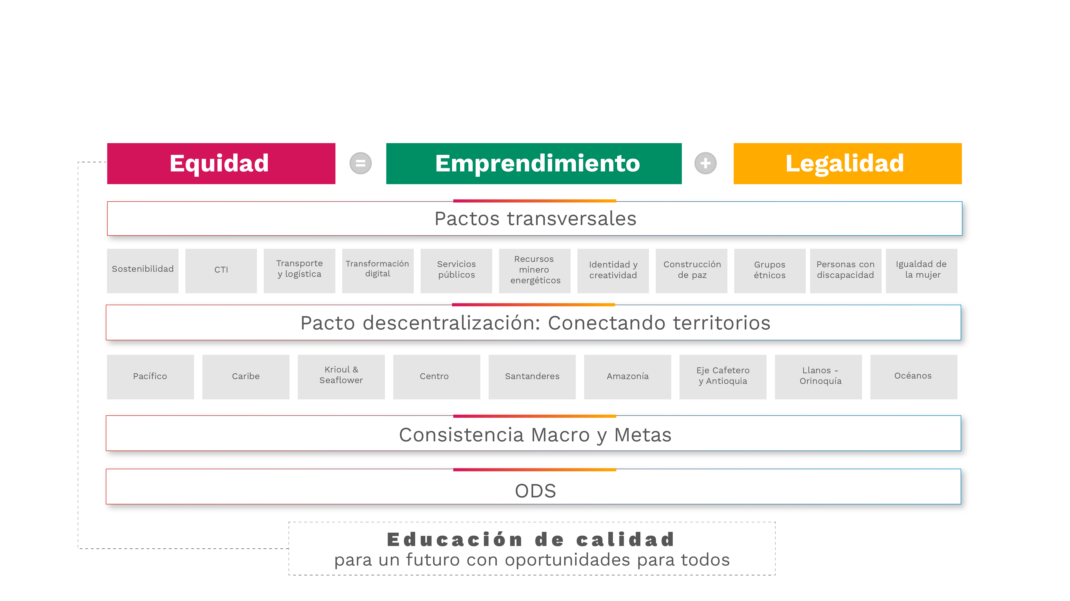
Pactos estructurales
1.
Contexto - Pacto por Colombia, Pacto por la Equidad
Gestión pública
Descentralización
Pactos por la productividad y la equidad de las regiones

Slide 4







2.
Diagnóstico del sector
Educación prescolar, básica y media
Persisten las brechas urbano-rurales y entre regiones, lo que genera inequidad.
Actualmente son atendidos 1.300.000 niños en educación inicial.
La región conformada por los departamentos de Vaupés, Guainía, Amazonas y Guaviare alcanzó una cobertura neta en educación media de apenas de 20,7% en 2017.
La tasa de analfabetismo de la población de 15 años y más se ubicó en 5,2%. Para zonas urbanas es del 3,4%, para las rurales es 12,1%.
El acceso en algunos niveles educativos permanece rezagado, en particular en la educación preescolar y media.
La tasa de deserción oficial fue de 3,08%, presentando una brecha de 1 p. p. con respecto a los colegios no oficiales.
De cada 100 niños que ingresan a primero solo 44 logran graduarse como bachilleres.

Slide 5
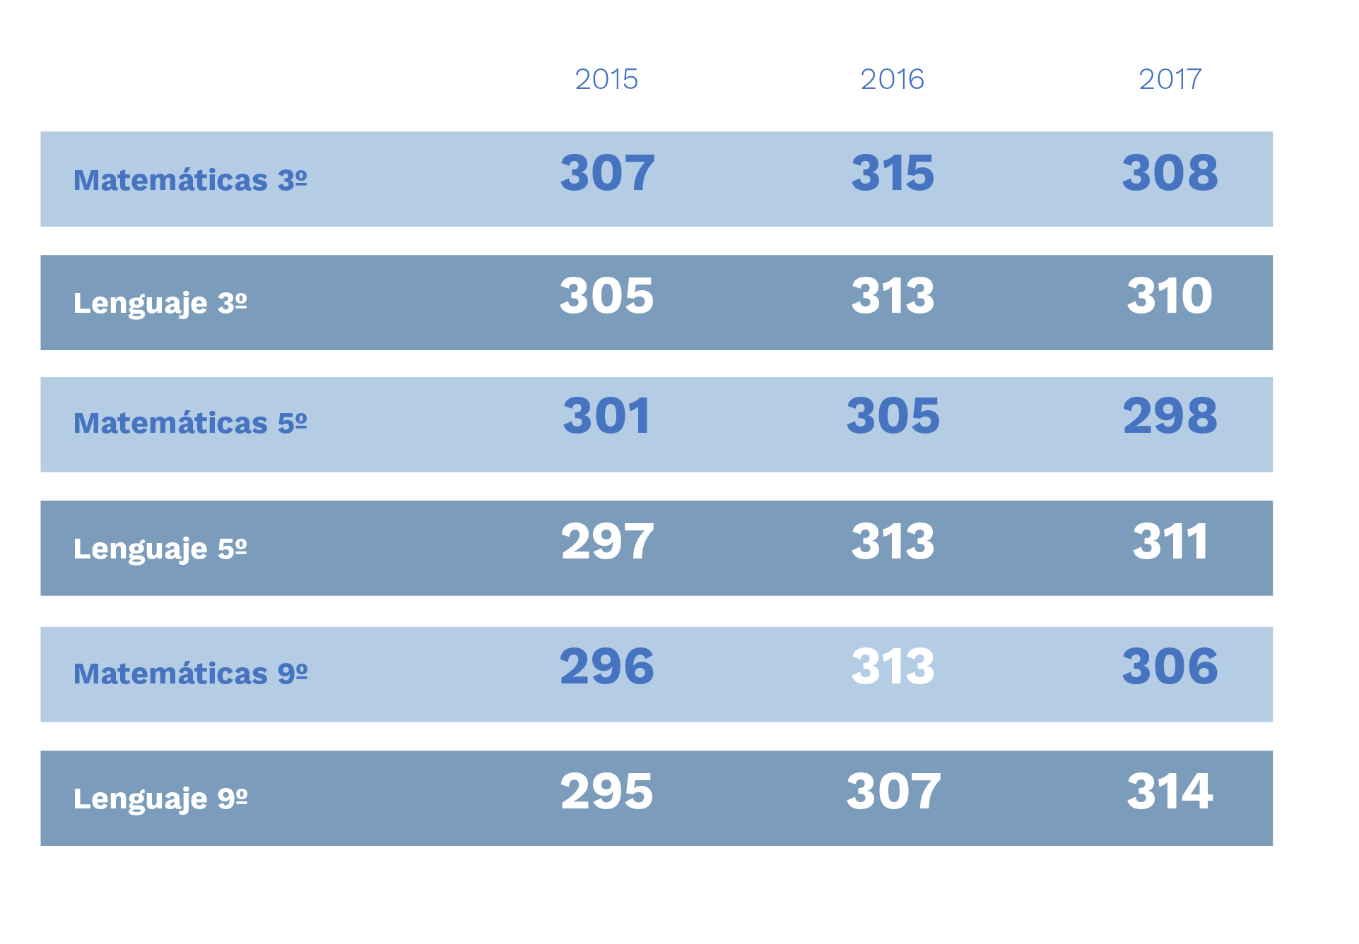
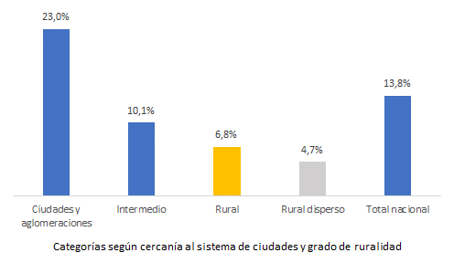
2.
Diagnóstico del sector
Educación prescolar, básica y media
Colombia se ubicó en el cuarto lugar entre los países que más mejoraron su desempeño en las pruebas PISA 2015, con resultados superiores en las tres áreas evaluadas.
En calidad se manifiestan también las brechas urbano – rurales:
Se observa una reducción (2017 vs 2016) en los puntajes promedio de las pruebas Saber 3°, 5° y 9°.
Porcentaje de colegios oficiales en categorías A+ y A en Saber 11°, 2017

Slide 6



2.
Diagnóstico del sector
Educación Superior
Se presentan altos niveles de deserción y bajas tasas de graduación
El indicador de deserción por cohorte se ubicó en un 45,1% para universitarios y 53,2% para técnicos y tecnólogos (2016).
La tasa de graduación fue de 37,4% (universitarios) y 27,1% (T&T).
38 de cada 100 estudiantes transitan de forma directa de la media a la educación superior (2016).
El acceso a la educación superior es inequitativo: casi 4 veces más alto en jóvenes de mayores ingresos (2017).
37,9% de los estudiantes acceden a instituciones y programas de educación superior acreditados en alta calidad:
15%
58%
23,2%
10,6%
Ingresos más bajos
Ingresos más altos
de las instituciones son acreditadas.
de los programas son acreditados

Slide 7






3.
Objetivos – Marco global: ODS
Proporción de niños y jóvenes: a) en el Grado 2 o 3; b) al final de la educación primaria; y c) al final de la educación secundaria baja que han alcanzado al menos el nivel mínimo de competencia en (i) lectura y (ii) matemáticas, por sexo.
4.1.1
4.2.1
Proporción de niños menores de 5 años de edad que, en términos de desarrollo, se encuentran bien encaminados en las áreas de salud, aprendizaje y bienestar psicosocial, por sexo.
Apuesta para impulsar una educación superior incluyente y de calidad
4.2.2
Tasa de participación en el aprendizaje organizado (un año antes de la edad oficial de ingreso en la enseñanza primaria), por sexo.
Educación inicial de calidad para el desarrollo integral
4.3.1, 4.b.1
4.3.1
Tasa de participación de jóvenes y adultos en programas de educación y formación en los útimos 12 meses, según el tipo de programa (formal y no formal), por sexo.
4.1.1, 4.2.1, 4.2.2
4.4.1
Proporción de jóvenes y adultos que han adquirido competencias de tecnologías de la información y comunicación (TIC), por tipo de competencia.
Más y mejor educación rural
Índices de paridad (mujeres/hombres, zonas rurales y urbanas, quintil superior/inferor de ingreso, y otras características, como la situación en materia de discapacidad, los pueblos indígenas y los efectos de conflictos, a medida que se disponga de datos) para todos los indicadores en educación de esta lista que puedan desglosarse.
4.5.1
4.5.1 y 4.6.1
Apuesta por una educación media con calidad y pertinencia para los jóvenes colombianos
Proporción de la población, en un grupo de edad determinado, que ha alcanzado al menos un nivel fijo de competencia funcional en a) alfabetismo funcional y b) nociones elementales de aritmética, por sexo.
4.6.1
4.3.1 y 4.4.1
Grado en que (i) la educación para la ciudadanía mundial global y (ii) la educación para un desarrollo sostenible, incluyendo igualdad de género y derechos humanos, se incorporan en a) las políticas nacionales de educación b) los planes de estudio c) la formación de los docentes y (d) las evaluaciones de estudiantes.
Alianza por la calidad y pertinencia de la educación y formación del talento humano
4.7.1
4.7.1 y 4.c.1
Proporción de escuelas con acceso a: a) electricidad; b) internet con fines pedagógicos; c) computadoras con fines pedagógicos; d) infraestructura y materiales adaptados a los estudiantes con discapacidad; e) suministro básico de agua potable; f) instalaciones de saneamiento básicas segregadas por sexo; y g) instalaciones básicas para lavarse las manos (según definiciones de los indicadores de WASH).
4.a.1
Brindar una educación con calidad y fomentar la permanencia en la educación inicial, preescolar, básica y media
4.b.1
Volumen de asistencia oficial al desarrollo destinada a becas por sector y por tipo de estudio
4.4.1, 4.5.1,4.6.1, 4.7.1, 4.a.1 y 4.c.1
Eficiencia y desarrollo de capacidades para una gestión moderna del sector educativo
Proporción de docentes en a) educación pre primaria; b) educación primaria; c) educación secundaria baja y d) educación secundaria alta que han recibido al menos la formación reconocida y organizada mínima (es decir, pedagógica) previa al ingreso a la carrera docente y en servicio requerida para la enseñanza en el nivel correspondiente en un país determinado, por sexo.
4.c.1
4.a.1

Slide 8
3.
Objetivos y estrategia
1.
2.
3.
4.
Educación inicial de calidad para el desarrollo integral
Brindar una educación con calidad y fomentar la permanencia en la educación inicial, preescolar, básica y media
Apuesta por una educación media con calidad y pertinencia para los jóvenes colombianos
Más y mejor educación rural
5.
6.
7.
Apuesta para impulsar una educación superior incluyente y de calidad
Eficiencia y desarrollo de capacidades para una gestión moderna del sector educativo
Alianza por la calidad y pertinencia de la educación y formación del talento humano

Slide 9
4.
Objetivos y estrategia
Educación inicial de calidad para el desarrollo integral
Avanzar progresivamente hacia una educación inicial con enfoque de atención integral, universal, gratuita y de calidad en los tres grados de preescolar en armonía con la normatividad y la política de Cero a Siempre.
Atención integral de calidad en el grado de transición
4.
1.
Vinculación de las familias y comunidades
Desarrollo de PTA (módulos de formación y acompañamiento), enriquecimiento nutricional del PAE, priorización de jornada única y ambientes de aprendizaje apropiados y protectores.
Orientaciones técnicas sobre la educación en el hogar (rol de las familias).
Plataforma digital para acceder a conocimiento y compartir saberes.
2.
Rectoría de la educación inicial
Garantizar la calidad en todos los tipos de prestación. Para ello, se podrá en marcha el Sistema de Gestión de Calidad de la Educación Inicial.
5.
Sistema de Seguimiento al Desarrollo Integral de la Primera Infancia
3.
Fortalecimiento del sistema de seguimiento niño a niño.
Sistema de seguimiento al talento humano.
Cualificación del talento humano
Fortalecimiento pedagógico del talento humano para la formación de competencias básicas, transversales y socioemocionales.

Slide 10

4.
Educación inicial de calidad para el desarrollo integral
Objetivos y estrategia
Atención integral
El compromiso del Presidente Duque es brindar una atención integral en la educación preescolar y básica primaria, lo cual implica:
Familia y comunidad involucrada
Desarrollo integral de todos los niños, niñas y jóvenes
Equipo humano formado, articulado y comprometido
Acompañamiento pedagógico para la orientación currícular y desarrollo de competencias
500.000
Niños y niñas de preescolar con Atención Integral
Trayectorias educativas y tránsitos armónicos
24%
Foco: Preescolar, y básica primaria
De estudiantes de IE oficiales en jornada única
Ambientes de aprendizaje para el desarrollo integral
Nutrición, salud y bienestar
Integración de la cultura, las artes, la ciencia, la tecnología, la creatividad y los deportes
Seguimiento a la atención integral y los aprendizajes

Slide 11
4.
Objetivos y estrategia
Brindar una educación con calidad y fomentar la permanencia en la educación inicial, preescolar, básica y media
Bienestar y equidad en el acceso
1.
Educación inclusiva
3.
Ambientes de aprendizaje
Fortalecimiento de la atención desde la diferencia, disminuyendo riesgos asociados a la deserción.
Política en infraestructura escolar orientada a la pertinencia, seguridad, comodidad y accesibilidad.
Reforma del FFIE: Mejorar la estructuración y ejecución de proyectos, evitar la concentración de proveedores, promover la participación de contratistas locales y garantizar la transparencia en ejecución.
2.
Nuevo PAE
Creación de la Unidad Administrativa Especial de Alimentación Escolar.
Fortalecer esquemas de financiación, ampliar cobertura, promover la transparencia y asegurar la calidad y oportunidad.
4.
Ruta de acceso y permanencia
Estrategias de búsqueda activa.
incentivos por reducción de deserción e intercambio de experiencias.
Transporte escolar.
Fortalecimiento de sistema de información (alertas).

Slide 12
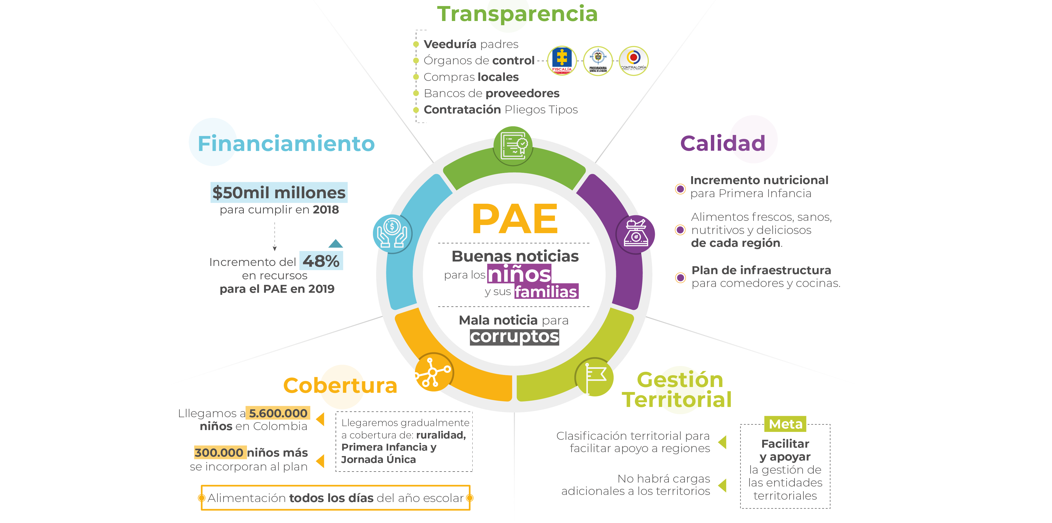
4.
Brindar una educación con calidad y fomentar la permanencia en la educación inicial, preescolar, básica y media
Objetivos y estrategia

Slide 13
4.
Objetivos y estrategia
Brindar una educación con calidad y fomentar la permanencia en la educación inicial, preescolar, básica y media
Todos por una educación de calidad
1.
Directivos lideres y docentes que transforman
3.
Más tiempo para aprender, compartir y disfrutar
Escuela de liderazgo.
Fortalecimiento de Escuelas Normales.
Ajuste del Banco de la Excelencia.
Programas de formación (docentes noveles, formación continuada y situada, formación posgradual).
Incremento progresivo del Programa de Jornada Única con calidad.
Modelos sostenibles y adecuados a condiciones del territorio.
4.
Entornos escolares para la vida, la convivencia y la ciudadanía.
2.
Competencias para la vida
Consolidación del Sistema Nacional de Convivencia Escolar.
Fortalecimiento de la relación escuela territorio.
Sistema de alertas tempranas sobre riesgos de derechos.
Vinculación de las familias.
Ampliación del PTA.
Plan Nacional de Lectura y Escritura.
Escenarios para el aprendizaje y puesta en práctica de competencias socioemocionales y ciudadanas.
Uso y aprovechamiento de tecnologías y nuevos medios.
Plan de Enseñanza de la segunda lengua.

Slide 14
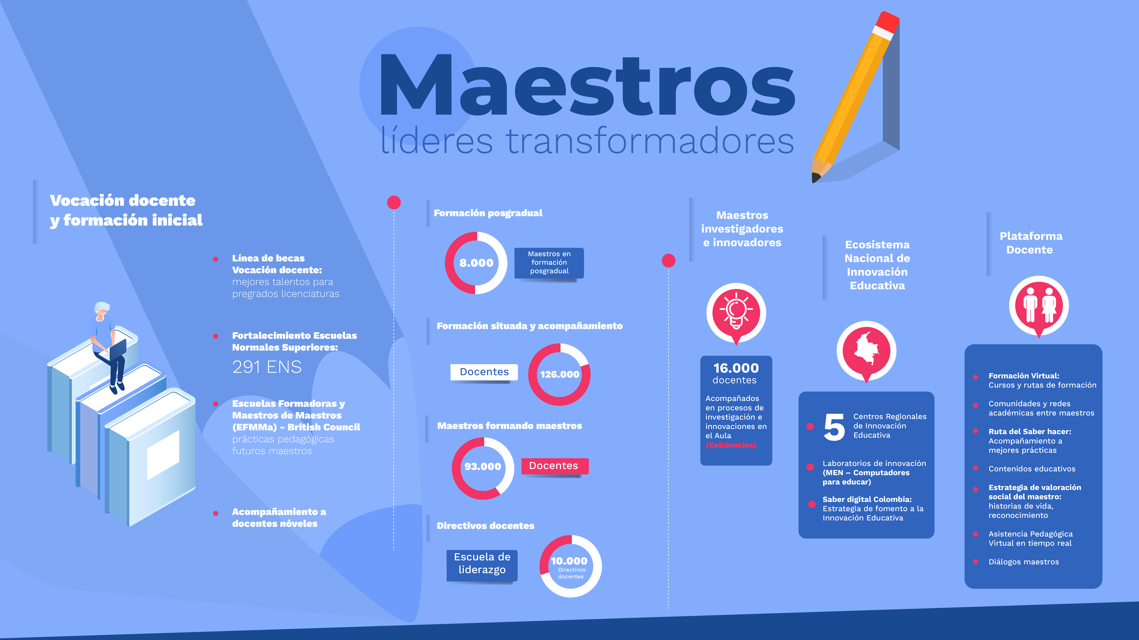
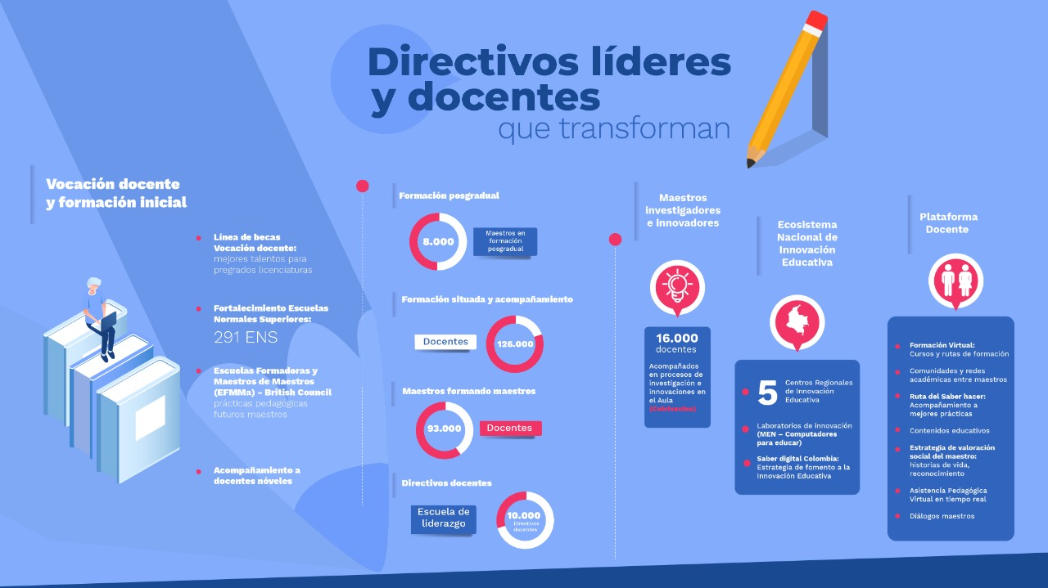
4.
4.
Metas
Objetivos y estrategia
Eficiencia y desarrollo de capacidades para una gestión moderna del sector educativo

Slide 15


4.
Objetivos y estrategia
Brindar una educación con calidad y fomentar la permanencia en la educación inicial, preescolar, básica y media
88
914
Municipios
4.444
Establecimientos
Educativos
15.659
Sedes focalizadas
Secretarías de Educación
100
4.500
93.000
2.500.000
Formadores
Tutores
Docentes
Estudiantes
129
Procesos de formación
1 ciclo de formación ejecutado y 1 de 4 para 2019 en ejecución
3.546
Tutores
Directivos de Escuelas Normales Superiores
4.203.479
Textos en distribución
4.243.112
Textos por adjudicar
Material educativo

Slide 16

4.
Objetivos y estrategia
Brindar una educación con calidad y fomentar la permanencia en la educación inicial, preescolar, básica y media
Trabajo con Directivos: rectores, coordinadores y orientadores
Trabajo con Familias: Diseño de la Guía Familia Escuela
Diseño del programa Emociones para la vida ( Banco Mundial)
Diseño de pruebas en los temas de ciudadanía, ética y competencias socioemocionales con el ICFES.
Fortalecimiento de Competencias socioemocionales y ciudadanas
Fortalecimiento de los 96 comités territoriales de Convivencia Escolar
Implementación del Sistema Unificado de Información de Convivencia Escolar – SUICE en 5.500 Establecimiento Educativos oficiales y privados
Implementación del sistema de alertas en todas las entidades territoriales y los respectivos protocolos de prevención y apoyo activando los comités territoriales de convivencia escolar
Convivencia Escolar
Para consumo de alcohol y sustancias psicoativas en contextos Escolares
Para la conducta violentas y suicidas en contextos escolares
Para la violencia basada en género en contextos escolares
Para la violencia a través de ciberbulling
Protocolo de seguridad y convivencia en los establecimientos educativos y las entidades territoriales
Protocolos de prevención y atención
Participación en FILBO 2019 en la línea de Historia, ética y ciudadanía
Definición de líneas temáticas del Foro Educativo Nacional –FEN 2019 en Historia, ética y ciudadanía
Diseño del plan educativo del Bicentenario
Transformación de las prácticas de enseñanza de la historia, ética y ciudadanía para asociarlas a la toma de decisiones éticas para la construcción de ciudadanía
Bicentenario:
Historia, Ética y Ciudadanía

Slide 17
4.
4.
Objetivos y estrategia
Brindar una educación con calidad y fomentar la permanencia en la educación inicial, preescolar, básica y media
Indicador | Línea base | Meta del cuatrienio
Porcentaje de estudiantes en establecimientos educativos oficiales con jornada única | 12% (900.000) | 24% (1,8 millones)
Porcentaje de colegios oficiales en las categorías A+ y A de la Prueba Saber 11 | 14,0 % | 20 %
Brecha entre los porcentajes de establecimientos no oficiales y oficiales en niveles A+, A y B, en pruebas Saber 11 | 35,4 | 33,4
Reestructuración de las pruebas Saber 3º, 5º y 9º | 0 % | 100 %

Slide 18
4.
4.
Objetivos y estrategia
Apuesta por una educación media con calidad y pertinencia para los jóvenes colombianos
3.
Creación de un sistema de orientación socio-ocupacional
1.
Fortalecimiento de trayectorias previas
Acompañamiento y tutorías para el mejoramiento de competencias.
Estrategia de tutorías y trabajo en alianza con IES y SENA.
Sistema integrado al currículo.
Relacionamiento con la vocación productiva regional.
2.
Consolidación de competencias
4.
Reenfoque de los programas de articulación.
Secuencias didácticas y guías docentes para formación de competencias socioemocionales.
Fortalecimiento de competencias matemáticas.
Construcción de una política nacional de educación económica y financiera (Comisión Intersectorial).
Propuesta de mejora de la estrategia de articulación.
Revisión de la especificidad de los programas.
Profundizar en competencias generales.

Slide 19
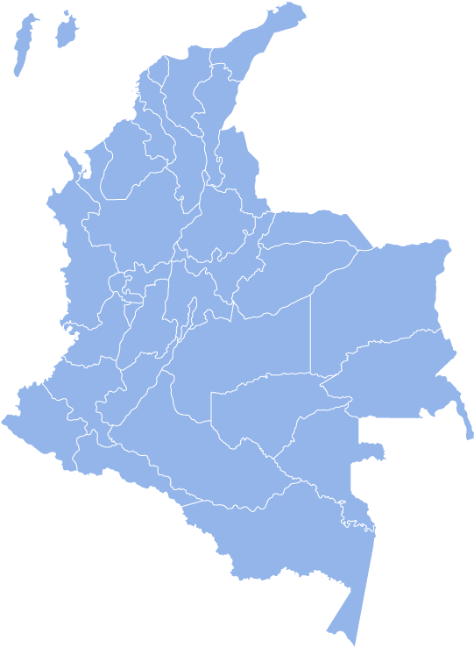
4.
Apuesta por una educación media con calidad y pertinencia para los jóvenes colombianos
Objetivos y estrategia
Mineducación
159
103
44
Atlántico
Magdalena
La Guajira
Identificación y focalización de meta SENA-MEN (avance 60%)
11
29
San Andrés y Providencia
101
Sucre
Cesar
40
148
109
Córdoba
Bolívar
Nte. Santander
377
235
Santander
20
23
Antioquia
Arauca
Chocó
104
261
Identificados 3.623 establecimientos educativos donde vamos a trabajar.
A junio se tendrá identificados el
100% de establecimientos educativos.
Caldas
Boyacá
48
334
320
Casanare
9
155
Vichada
Valle
Tolima
C/marca
77
122
Meta
4
Cauca
106
Guainía
17
112
Huila
Guaviare
Nariño
42
28
Putumayo
Caquetá
2
Amazonas

Slide 20
4.
Objetivos y estrategia
Más y mejor educación rural
1.
Definición e implementación de una política de educación rural
3.
Dignificación de la profesión docente
Procesos de formación pertinentes.
Acceso preferencial a becas de formación posgradual.
Concurso especial rural para docentes y directivos docentes.
Fomentar desarrollo regional.
Mejorar el acceso, permanencia y calidad (reducir brechas)
Apalancamiento de procesos de convivencia y paz, priorizando municipios PDET.
4.
Reducción del analfabetismo
2.
Implementación de un enfoque diferencial para el sector rural
Descentralización de la estrategia – mayor oportunidad.
Fortalecimiento de fuentes de financiación.
Alianzas con el sector privado.
Grado transición con enfoque de atención integral, en modalidades acordes al entorno.
Estrategias flexibles que respondan a las necesidades de las comunidades.
Infraestructura educativa rural.
Jornada única.
Educación superior.
5.
Residencias escolares
Mejoramiento integral:
  Lineamientos de operación.
  Inversiones en infraestructura y dotación.
  Reglamentación de funcionamiento.

Slide 21
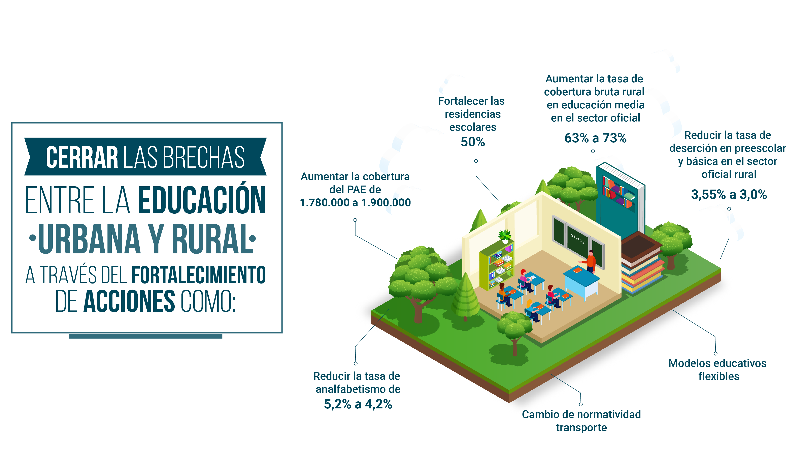
4.
Objetivos y estrategia
Más y mejor educación rural

Slide 22
4.
Objetivos y estrategia
Apuesta para impulsar una educación superior incluyente y de calidad
3.
Gradualidad en la gratuidad para el acceso a educación superior de la población vulnerable
1.
Fortalecimiento de la educación superior pública
61 IES públicas con nuevos recursos para funcionamiento e inversión.
Recursos destinados a factores de alta calidad.
Acompañamiento a los beneficiarios de Generación E (equidad) y a sus familias, para facilitar su tránsito por la educación superior.
4.
Reconocimiento de la excelencia académica
2.
Financiación de la educación superior
Reconocimiento del mérito académico de estudiantes en condiciones de vulnerabilidad.
Diseño que fomenta el acceso a la universidad pública.
Revisión integral de fuentes y usos de los recursos de las IES públicas.
Reforma integral al Icetex.
Desarrollo de nuevos instrumentos de amortización acordes con la evolución de los ingresos de los beneficiarios en el tiempo.
Fortalecimiento de los mecanismos de financiamiento de la infraestructura física.
5.
Cierre de brechas regionales y urbano-rurales
Revisión y reenfoque de las Alianzas Rurales de Educación y Desarrollo.
Regionalización.
Oferta de programas virtuales y a distancia.

Slide 23
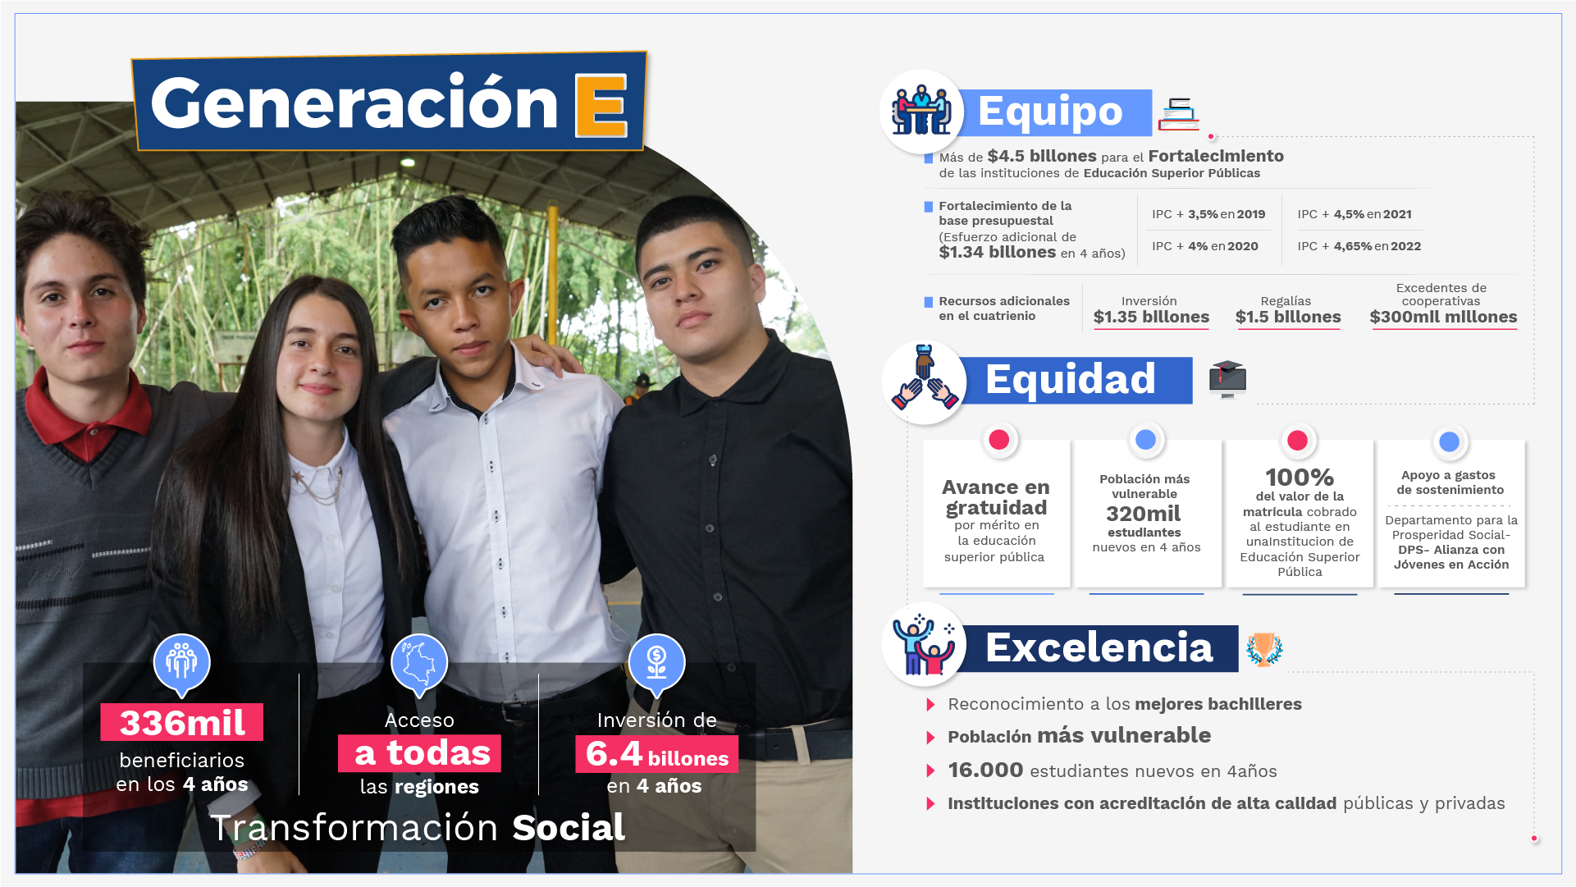
Apuesta para impulsar una educación superior incluyente y de calidad

Slide 24
4.
Objetivos y estrategia
Apuesta para impulsar una educación superior incluyente y de calidad
6.
8.
Formación de capital humano de alto nivel
Educación virtual
Lineamientos para la oferta de programas.
Fomento de la oferta virtual (MinTIC).
Promover estudios de maestría y doctorado en Colombia y en el exterior.
Becas acordes con las demandas del país y el desarrollo de los programas nacionales estratégicos.
Apoyo a las IES para mejorar el acceso a información que fortalezca sus capacidades de investigación.
Fortalecimiento del sistema de aseguramiento de la calidad
7.
Basado en resultados de aprendizaje.
Reconocimiento de la diversidad de IES y programas.
Nueva plataforma tecnológica.
Nuevo modelo de convalidaciones, con una duración que no excederá los seis meses a partir de la fecha de inicio del trámite.

Slide 25
4.
Objetivos y estrategia
Eficiencia y desarrollo de capacidades para una gestión moderna del sector educativo
Sistemas de información robustos e interoperables
3.
1.
Programa de asistencia técnica
Sistema de Seguimiento al Desarrollo Integral de la Primera Infancia.
Sistema para la identificación del riesgo de deserción estudiantil.
Sistema de seguimiento a egresados de la media.
Apropiación de un modelo integrado de planeación y gestión en el MEN y las Secretarías de Educación.
Énfasis en la gestión de conocimiento y la innovación.
4.
Financiamiento sostenible
Fortalecimiento de la gestión de las Secretarías de Educación
Comisión de alto nivel para la revisión del SGP.
Construcción de una propuesta de acto legislativo.
2.
Intercambio de experiencias.
Generación de capacidades para la definición de estrategias acordes al contexto.
5.
Gran pacto por la educación
Actores del sector y la sociedad que aportan su conocimiento y experiencia.
Identificación de referentes que permitan el mejoramiento continuo.
Lectura contemporánea de las dinámicas y tendencias educativas.

Slide 26

4.
Alianza por la calidad y pertinencia de la educación y formación del talento humano
Objetivos y estrategia
Tipos de convalidaciones
Acreditación:
Evaluación Académica:
Precedente Administrativo:
Cuando la institución o el programa cursado del título a convalidar cuenten con acreditación o reconocimiento de calidad.
Cuando CONACES estudia, valora y emite un concepto sobre la formación académica adquirida en el exterior por el solicitante.
Cuando el título sometido a convalidación coincide con títulos que han sido previamente evaluados académicamente por la CONACES.
Tiempo actual
Tiempo actual
Tiempo actual
6-8 meses
6-12 meses
Debido a que la resolución es de 2017, aún no se ha dado aplicación a este criterio que depende de la configuración de 3 casos previamente evaluados del mismo título e institución.
Tiempo propuesto nueva resolución
Tiempo propuesto nueva resolución
Tiempo propuesto nueva resolución
1 mes
4 meses
2 meses

Slide 27
4.
Objetivos y estrategia
Alianza por la calidad y pertinencia de la educación y formación del talento humano
Consolidación e implementación del Sistema Nacional de Cualificaciones (SNC)
1.
Institucionalidad y gobernanza del SNC
3.
Movilidad educativa y formativa
Esquema de movilidad para facilitar la progresión, el reconocimiento de aprendizajes y competencias.
2.
Marco Nacional de Cualificaciones (MNC)
4.
Aseguramiento de la calidad
Reglamentación del MNC.
Nuevos catálogos de cualificaciones en sectores estratégicos.
Dinamizar espacios de interacción con el sector productivo.
Proceso colegiado entre Mineducación y Mintrabajo.
Reglamentación de condiciones para habilitar instituciones y programas de formación para el trabajo y definir los mecanismos de aseguramiento de calidad de esta oferta.
Reestructuración de los sistemas de información.

Slide 28
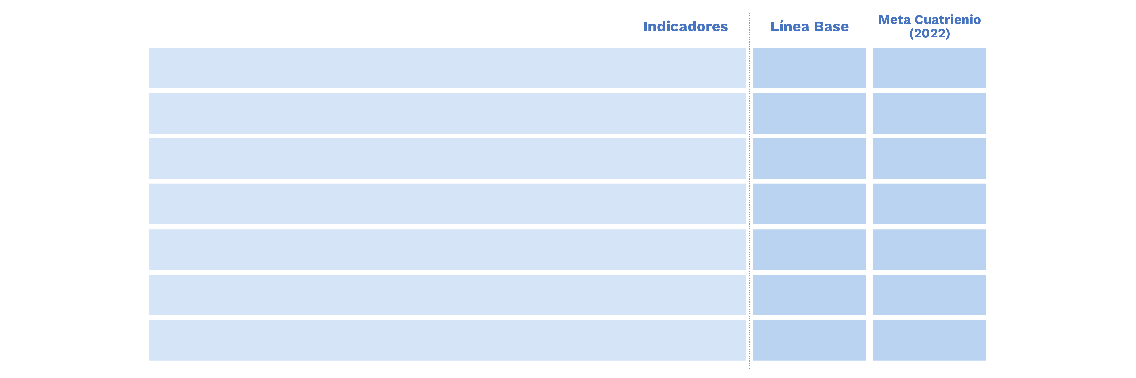
4.
Metas del cuatrienio
Indicadores y metas
Tasa de cobertura neta en educación para el grado transición
55,3%
68%
Tasa de cobertura bruta para la educación media
80,1%
83%
Tasa de cobertura bruta para la educación media rural
66,8%
73%
Porcentaje de estudiantes oficiales con jornada única
12,0%
24%
Brecha de la cobertura neta entre zona urbana y rural en la educación preescolar, básica y media
9 pp
7,5 pp
Tasa de deserción en la educación preescolar, básica y media del sector oficial
3,1%
2,7%
Estudiantes de educación media con doble titulación
530.000
650.000

Slide 29
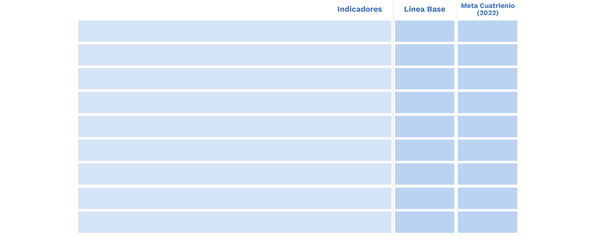
4.
Metas del cuatrienio
Indicadores y metas
Porcentaje de colegios oficiales en categorías A+ y A de la prueba Saber 11
14,0%
20,0%
Porcentaje de colegios oficiales rurales en categorías A+ y A de la prueba Saber 11
4,1%
10,0%
Brecha entre los porcentajes de establecimientos no oficiales y oficiales en niveles B, A y A+, en pruebas Saber 11°
35,4 pp
33,4 pp
Tasa de analfabetismo de la población de 15 años y más
5,2%
4,2%
Tasa de cobertura en educación superior
52,8%
60,0%
Tasa de tránsito inmediato a la educación superior en zonas rurales
22,0%
26,0%
Tasa de deserción anual en programas Universitarios
9,0%
7,8%
Reglamentación e implementación del Marco Nacional de Cualificaciones (MNC)
40,0%
60,0%
Reglamentación del sistema de aseguramiento de la calidad de la educación superior e implementación de una nueva plataforma tecnológica
0%
100%

Slide 30
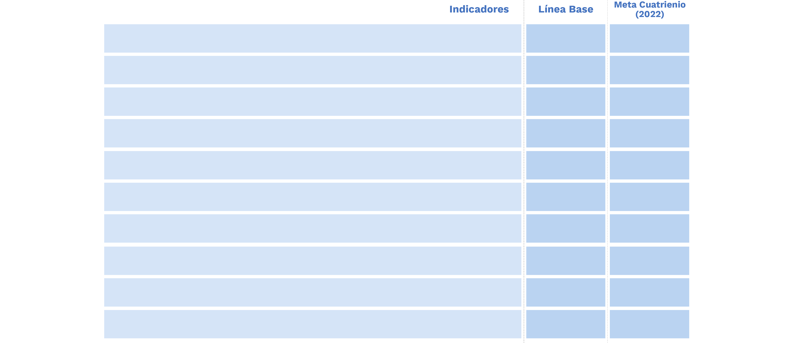
4.
Metas del cuatrienio
Indicadores y metas
Estudiantes beneficiarios del nuevo Programa de Alimentación Escolar
5.300.000
7.000.000
Estudiantes beneficiarios del nuevo Programa de Alimentación Escolar en zonas rurales
1.780.000
1.900.000
Aulas funcionales construidas en colegios oficiales
1.497
7.065
Aulas terminadas y entregadas en educación preescolar, básica y media
3.142
5.606
Porcentaje de residencias escolares fortalecidas y cualificadas en el servicio educativo
0%
50,0%
Reestructuración de las pruebas Saber 3º, 5º y 9º
0%
100%
Estudiantes beneficiados por el componente de equidad de Generación E
0
320.000
Estudiantes de alto rendimiento académico y bajos ingresos beneficiados con el componente de excelencia de Generación E
0
16.000
Instituciones de Educación Superior públicas con proyectos destinados al mejoramiento de los factores de alta calidad
0
61
Estudiantes matriculados en programas de maestría y doctorado
74.900
85.000

Slide 31
#LaEducaciónEsDeTodos
Mineducacion
@Mineducacion
@Mineducacion

